Slide 1
Trabalho da Unidade
Maze Hunter
Foco em métodos de busca
Prof. Dr. José Grimaldo da Silva Filho

Slide 2
Descrição
Cada grupo deverá desenvolver um algoritmo para capturar o maior número de tesouros no menor tempo possível

Slide 3
Movimento
UP (Cima)
DOWN (Baixo)
LEFT (Esquerda)
RIGHT (Direita)
GIVEUP (Finaliza)

Slide 4
Tarefa
Desenvolver um agente autônomo capaz de controlar um personagem em busca de tesouros, obtendo o maior score possível.
  Trabalho em grupo (3 ou 4 pessoas)
  Utilização de métodos de busca é obrigatório
  Máximo de 80 passos
  Total de 10 tesouros por mapa (500 pontos por tesouro)
  Cada passo custa 1 ponto
  Não pode passar por parede
  Passar por água custa 5 pontos

Slide 5
Nota
Valendo 70% da nota total da unidade corrente, divididos em:
Algoritmo 50%
  Score, modelo de mundo, tomada de decisão, etc.
Qualidade do código 20%
  comentários, nome de variáveis, estrutura, etc.
Originalidade 10%
  Método que ninguém utilizou, abordagem recente, etc.
Apresentação 20%
  Apresentação oral com powerpoint ou similares (com vídeo do algoritmo executando)
Observações:
- Uma pontuação extra para o primeiro e segundo colocados

Slide 6
Nota
O algoritmo com maior score não necessariamente terá a maior nota!
  Análise de resultados é essencial
  Executar o algoritmos n vezes
  Utilização de métodos de busca é essencial
  Mostrar pelo menos um gráfico

Slide 7
Prazo & Conclusão
Prazo para apresentação: No Canvas
Prazo para envio do código: No Canvas
Prazo para definição de grupos: hoje?
Dúvidas?

Slide 8
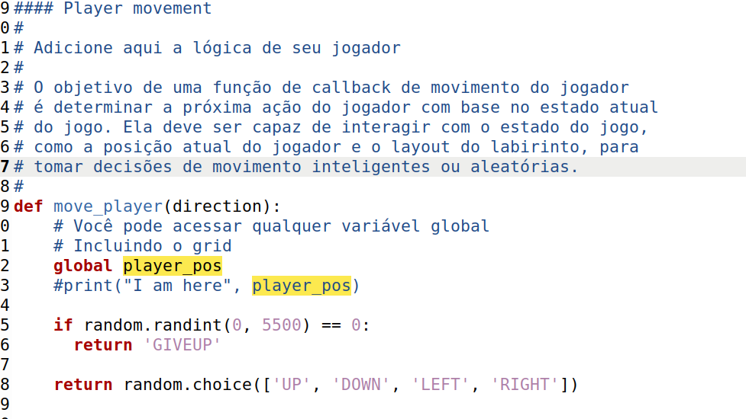
Onde inserir o código?

Slide 9
Código
Bugs, problemas ou dúvidas postar no fórum do canvas

